Slide 1
TOÁN 2
Tập 1
Tuần 12
Bài 35: Luyện tập – Tiết 2

Slide 2
KHỞI ĐỘNG

Slide 3
VƯỢT CHƯỚNG
NGẠI VẬT
BẮT ĐẦU
Kíttt….

Slide 4
3 6
8
-
? 2
?
A. 2
B. 3
C. 4
Kíttt….

Slide 5
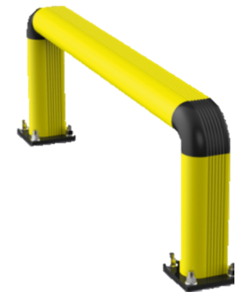
4 7
9
-
? 2
? ?
A. 48
B. 39
C. 38
Kíttt….

Slide 6
2 2
6
-
? 2
? ?
A. 26
B. 16
C. 17
Kíttt….

Slide 7
2 3
8
?
-
CHÀO MỪNG TÍ XÌ TRUM VỀ NHÀ
3 5
A. 2
B. 3
C. 4
Notes:
- Để xì trum về đích >>> click vào xe màu hồng sẽ có nhạc và hiệu ứng chào mừng

Slide 8
LUYỆN TẬP
THỰC HÀNH

Slide 9
a. Tính:
4
60 – 8 – 20 =
70 – 12 + 10 =
32
68
>
<
=
?
40 – 4 36
80 – 37 49
68 – 40 28
94 – 5 88
?
?
=
=
?
<
?
>

Slide 10
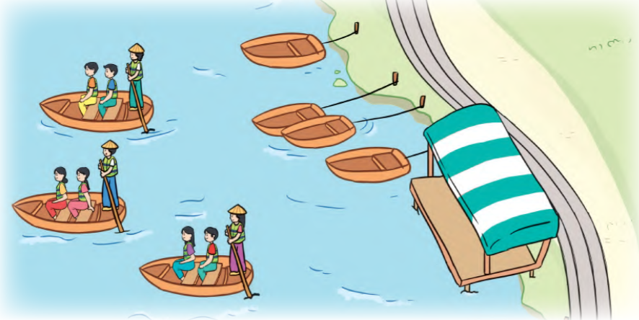
Tính
Một bến thuyền du lịch có 64 chiếc thuyền, trong đó có 39 chiếc thuyền đã rời bến. Hỏi ở bến thuyền còn lại bao nhiêu chiếc thuyền?
5
Có: 64 chiếc thuyền
Rời bến: 39 chiếc thuyền
Còn lại: chiếc thuyền
?
Bài giải:
Ở bến thuyền còn lại số chiếc thuyền là:
64 – 39 = 25 (chiếc)
Đáp số: 25 chiếc thuyền

Slide 11
Tính
6
Chọn thẻ ghi phép tính thích hợp cho mỗi hộp:
55
39
94 – 39
62 – 23
49
52
59
66 - 17
80 - 28
72 - 13
90 - 44
61 - 17
80 - 28
66 - 17
94 - 39
46
62 - 23
72 - 13
71 - 19
44
90 - 44
61 - 17
52
71 - 19
Những phép tính có kết quả
bé hơn 50
Những phép tính có kết quả
lớn hơn 50

Slide 12
Em hãy chia sẻ những điều
học được qua bài này.

Slide 13
DẶN DÒ

